Slide 1
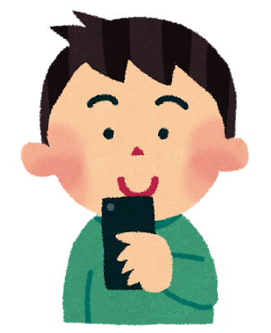
○○小学校 すまあと通信
第 ９ 号
平成27年 月 日
○○○○○小学校
校 長 ○○○○○
すまおくんは、ネットで知り合った女の子のお友だちがいます。
名前はすま子さんと言います。すま子さんから「会いませんか」とさそわれました。
前から会ってみたいなぁと思っていたので、すまおくんはウキウキしています。
ＳＮＳで知り合った女の子から「会おう！」って誘われたよ
すまおくんに、すま子さんからメールが届きました。
１
「○○公園で会いませんか？」
２
すまおくんは、急いで公園に行きました。
３
公園に行ってみたら、男の人が待っていました。
４
マモル先生から
ネット上では、自分の正体をかくして他人になりすましている人がいます。ネットで知り合った人は、名前はもちろん、性別や年齢、職業などもごまかしているかもしれません。
人をだまそうとしている人のウソにだまされないようにすることが大事だよ。SNSで知り合った人とは会わない、おうちの人や先生に相談することも大切ですね。

